Slide 1
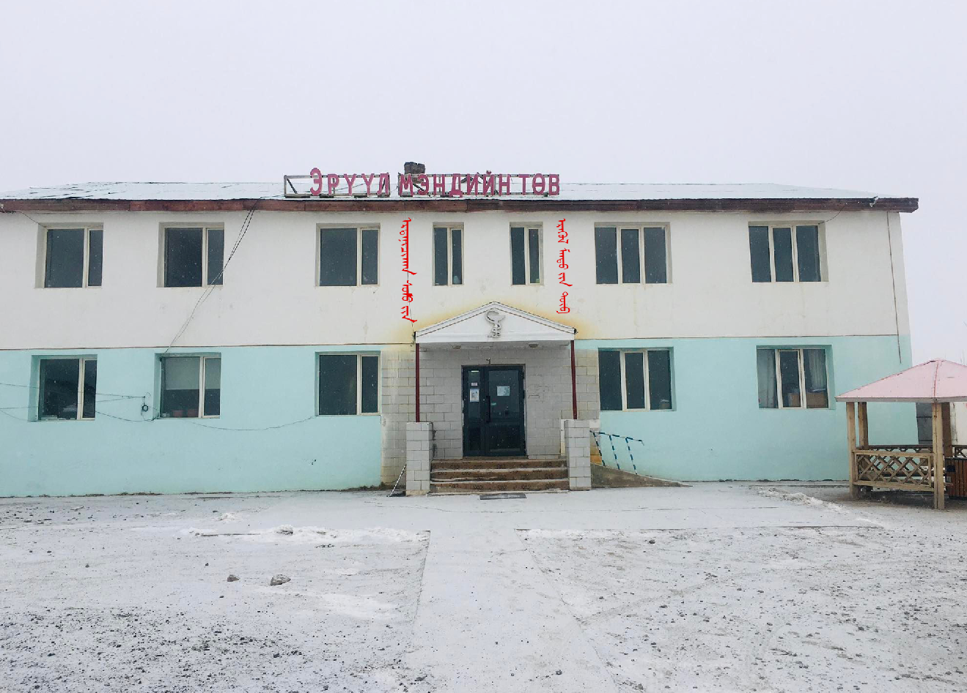
Эрдэнэцагаан сумын Эрүүл мэндийн төвийн өнөөгийн байдал, тулгамдаж буй асуудал, шийдвэрлэх арга зам
ЭМТ-ийн дарга Г.Энхтуяа

Slide 2
Эрүүл мэндийн салбарт хэрэгжиж байгаа бодлого
Алсын хараа 2050
Хүн амын дундаж наслалт
Эрэгтэй 66,7
Эмэгтэй 76,2
Наслалтын зөрүү 9,5
Монгол Улсыг 2021-2025 онд хөгжүүлэх 5 жилийн үндсэн чиглэл
1000 амьд төрөлтөд ногдох эх, нялхасын эндэгдлийн түвшин
2020 онд эхийн 23/
2020 онд нялхасын 13,3/
Засгийн газрын мөрийн хөтөлбөр
ХБӨ-ий урьдчилан сэргийлэх, эрт илрүүлэх тогтолцоог бэхжүүлнэ.
Яаралтай тусламжийн чанар үйлчилгээг ОУ-ын стандартад нийцүүлэн хөгжүүлнэ.
Гүйцэтгэлд суурилсан санхүүжилтийн оновчтой арга хэлбэрийг нэвтрүүлнэ..

Slide 3
Сумын ЭМТ-ийн үйлчлэх хүрээ:
Хүн амын тоо: 6946
Өрхийн тоо: 1993
Багийн тоо: 8
Хөдөлгөөнт хүн ам:3996

Slide 4
Хүн амын эрүүл мэндийн байдал

Slide 6
Сум, тосгоны ЭМТ,СДЭ-ийн бүтэц, үйл ажиллагаа, стандарт: MNS:5081:2013
Сумын ЭМТ -1
3-р зэрэглэл,
Эмийн эргэлтийн сан -1, Хувийн эмийн сан-2

Slide 7
Магадлан итгэмжлэл
2017-2020 он 3 жил
2020-2023 он 3 жил
Магадлан итгэмжлэлийн зардал : ЭМТ-450,000

Slide 8
Хүний нөөц, хангамж
Стандарт | Одоо байгаа | Шаардлагатай
Их эмч - 8 | 6 | 2
Багийн бага эмч - 5 | 2 | 3
Эх баригч - 2 | 1 | 1
Сувилагч - 6 | 6 | 0
Статистикч -1 | 1 | 0
НЭМА -1 | 1 | 0
Лаборант -1 | 1 | 0
Ариутгагч -1 | 1 | 0

Slide 9
Хүний нөөц, чадавхи
Ажилласан жилээр нь: 1-3 жил -7
4-10 жил - 8
11-ээс дээш жил -13

Slide 10
Мэргэжил дээшлүүлсэн байдал
Их эмч – 4. Үүнээс:
Эх барих эмэгтэйчүүдийн эмч -1
Хүүхдийн эмч -1
Мэс заслын эмч -1
Унтуулгын эмч -1
Дунд мэргэжилтэн -4. Үүнээс:
Вакцинатор сувилагч -1
Яаралтай тусламжийн сувилагч -1
Эрчимт эмчилгээний сувилагч - 1
Ариутгагч -1

Slide 11
Зэрэгтэй эмч, мэргэжилтэн
- Ахлах зэрэгтэй эмч,сувилагч -6
- Тэргүүлэх зэрэгтэй сувилагч -1
- Клиникийн профессор -1

Slide 12
Тусламж үйлчилгээ
Олон улсын өвчний ангилалын 157 төрлийн өвчин эмгэгт, эрүүл мэндийн асуудалтай эрсдэлт бүлгийн хүмүүст хяналтын үзлэг, гэрийн эргэлт, дуудлага, урьдчилан сэргийлэх үзлэг, дархлаажуулалт, сэргээн засах , эмчилгээ, оношлогоо, нийгмийн эрүүл мэндийн тусламж үйлчилгээг хүн амд үзүүлсэн байна.

Slide 13
Тусламж үйлчилгээ
Үндсэн үзүүлэлт :
Төрөлт – 48
Амьд төрсөн хүүхэд -48
Эхийн эндэгдэл - 0
0-5 насны хүүхдийн эндэгдэл -0,
Эхийн ноцтой хүндрэл -3

Slide 15
Тусламж үйлчилгээ

Slide 16
Эрт илрүүлэг, үзлэг
АГ –2012/1023 - 50,8%
ЧШ хэв шинж 2- 2427/1406 -57,9%
Хөхний өмөн- 1249/1249 – 100%
Умайн хүзүүний өмөн – 452/195 -43.1%
Элэгний В,С - 4442/3312 -74% В вирустэй -310, C вирустэй -204
Мобайл технологи – ХДХВ, ДОХ -96, Элэгний В,С -102, ЭКГ -306, Сахар -210, Холестрол -84.
Сүрьеэ шинээр оношлогдсон -2

Slide 17
Сувилахуйн тусламж үйлчилгээ

Slide 18
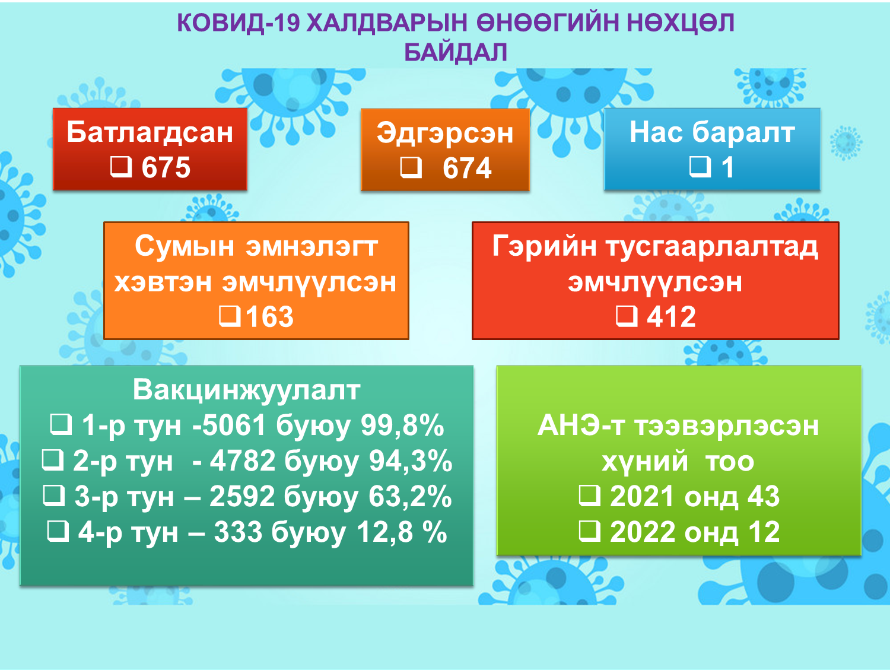

Slide 19
Санхүүжилт – 830,434,865
Батлагдсан төсөв -567,051,300
ЭМД-ын санхүүжилт: 181,746,100
Үндсэн тусламж үйлчилгээ – 34,639,650
Ковидын хэвтэн – 117,097,600
Гэрийн тусламж үйлчилгээ, багц-14,112,000
Ковидын вакцин – 50,536,500

Slide 20
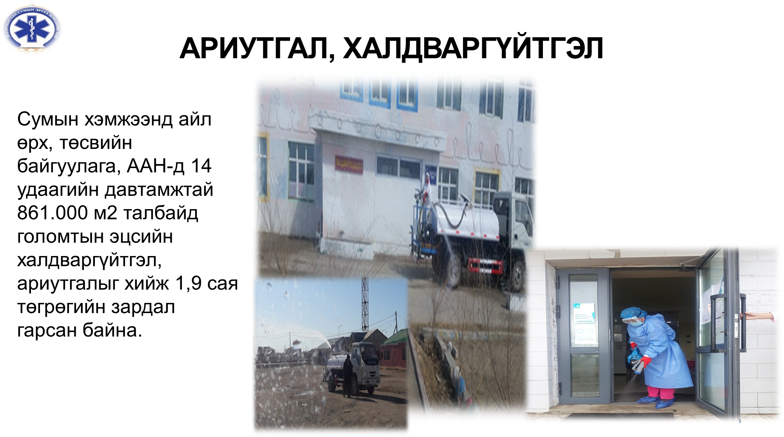
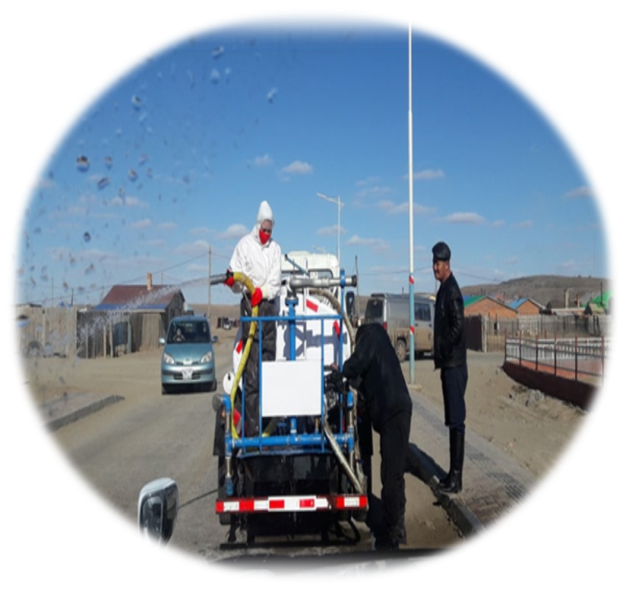

Slide 21
Ололт, амжилт, онцлог ажлууд
- Жирэмсний эхний 3 сартайн хяналт сайжирч, нэрийн хяналтыг нэвтрүүлж эргэх холбоотой ажилласнаар эхийн эндэгдэлгүй ажилласан.
- 1 их эмчийг төгсөлтийн дараах сургалтанд хамруулж, хүүхдийн эмчээр бэлтгэснээр хүүхдийн тусламж үйлчилгээний чанарт ахиц дэвшил гарч, хүүхдийн эндэгдэлгүй ажиллалаа.
-

Slide 22
- Эмнэлгийн тоног төхөөрөмжийн хангалтыг нэмэгдүүлж 88%-д хүргэсэн. / шүдний сандал, яаралтай тусламжийн тэргэнцэр, нярайн шарлалт хэмжих аппарат, фото аппарат, шинээр хүчилтөрөгч өтгөрүүлэгч-6, пульсоксиметр-2, автомакс-2, судас тодруулагч-1 г.м/

Slide 23
- Яаралтай тусламжийн өрөөтэй болж, тусламж үйлчилгээг үзүүлж байна.
- Ихэр жирэмслэлтийг суманд оношилж, МУ-ын хэмжээнд ЭХЭМҮТ-д ховор тохиолдлоор бүртгэгдсэн.
- Гематологийн аппараттай болсон
- Түргэн тусламжийн иж бүрэн тоноглогдсон автомашинтай болсон.

Slide 24
- СЗЭ-нд искра, цахилгаан зүүний аппараттай болсноор тусламж үйлчилгээний нэр төрөл нэмэгдсэн.
- Хүний нөөцийн хөгжлийн төлөвлөгөөнд тусгасаны дагуу төрөлжсөн мэргэшлийн эмч 4, НЭМА, Архив, бичиг хэргийн ажилтан, Ариутгагч нарыг бие даасан орон тоо, бүтцээр ажиллуулж байгаа нь амжилтын үндэс болж байна.

Slide 25
Давуу тал
- Эрх зүйн асуудал шийдэгдсэн
- Тогтолцоо бүрдэж үйл ажиллагаа төлөвшиж байна
- Шийдвэр гаргах түвшинд дэмжих бодлого тасралтгүй явагдаж байна
- Телемедицин нэвтэрснээр хүнд, хүндэвтэр өвчтөнд зөвлөгөө авах, үйлчлүүлэгчийн асуудлыг цаг алдалгүй шийдвэрлэдэг болсон.

Slide 26
Тулгамдсан асуудлууд
1. Барилга, байгууламж:
- Өргөтгөл, их засвар, шинээр барих /урсгал зөв болгох, өрөөний тоо, морг г.м/
2. Эмч нарын орон сууц
3. Эмч, эмнэлгийн мэргэжилтний ажиллах орчин, нөхцөл боломжийг бүрдүүлэх. / Ширээ, сандал, компьютер, нөтбүүк, принтер г.м/

Slide 27
Цаашид тавих санал
1. Стандартыг шинэчлэх
2. Шинэ, техник технологийг нэвтрүүлэхэд хүний нөөцийг хамтад нь цогцоор нь бэлтгэх.
3. Хүүхдийн сувилахуйн тусламж үйлчилгээ нэгдсэн арга хэмжээг зохион байгуулах. /бүсчилсэн/
4. Шүдний эмчтэй болж, стандартын шаардлага хангасан өрөөг тохижуулан нүүр, ам судлалын тусламж үйлчилгээг хүргэх.
5. Салбар дундын хамтын оролцоог нэмэгдүүлэх.

Slide 28

Эрүүл мэндийн төлөө хамтдаа

